Slide 1
YOU ONLY LOOK ONCE
YOLO​
Phạm Trần Anh Tiên
Trần Phú Vinh
Đào Trần Anh Tuấn
Giảng viên: Lương Ngọc Hoàng
REAL-TIME
OBJECT DETECTION

Slide 2
Vấn đề của các mô hình Object Detection
 | Pascal 2007 mAP | Speed
DPM v5 | 33.7 | 0.07 FPS | 14 s/img
R-CNN | 66.0 | 0.05 FPS | 20 s/img
Fast R-CNN | 70.0 | 0.5 FPS | 2 s/img
Faster R-CNN | 73.2 | 7 FPS | 140 ms/img
Các mô hình dự đoán tương đối chính xác nhưng tốc độ xử lý lại rất chậm.
Cần tăng tốc độ xử lý để được ứng dụng vào các bài toán đòi hỏi tốc độ xử lý nhanh (real-time detection): phương tiện tự hành…

Slide 3
YOLO
 | Pascal 2007 mAP | Speed
DPM v5 | 33.7 | 0.07 FPS | 14 s/img
R-CNN | 66.0 | 0.05 FPS | 20 s/img
Fast R-CNN | 70.0 | 0.5 FPS | 2 s/img
Faster R-CNN | 73.2 | 7 FPS | 140 ms/img
YOLO | 69.0 | 45 FPS | 22 ms/img
Tốc độ xử lí vượt trội với độ chính xác tương đối, phù hợp với yêu cầu nhận dạng ảnh trong thời gian thực.

Slide 4
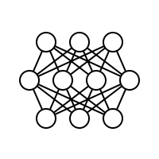
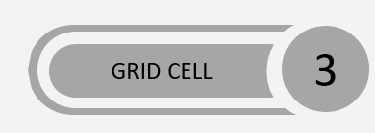
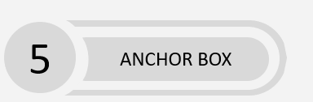


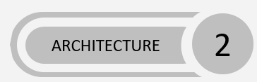
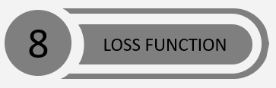
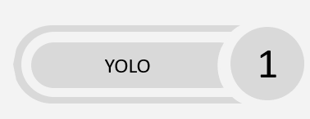

TABLE OF CONTENT
1
YOLO
2
ARCHITECTURE
3
GRID CELL
4
IOU

Slide 5
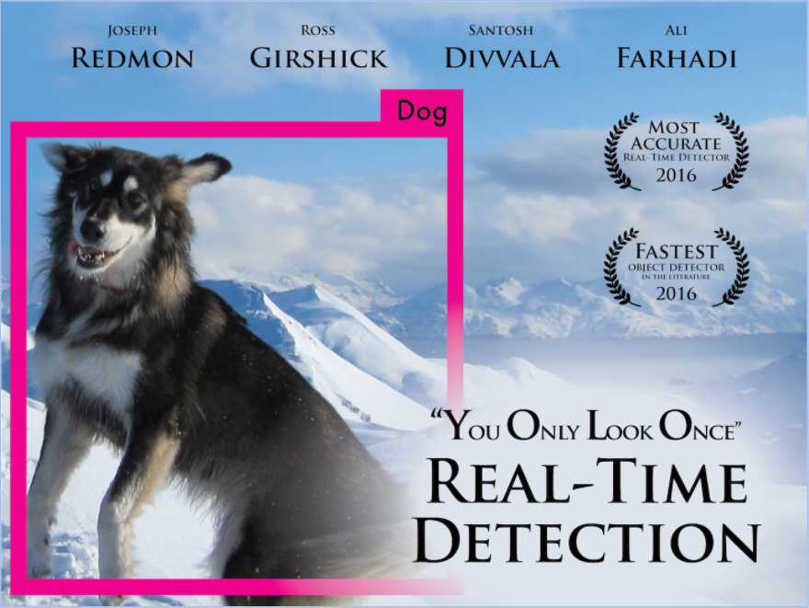
YOLO là gì?

Slide 6
INPUT
conv(1,1,128)/1
conv(3,3,256)/1
conv(3,3,32)/1
conv(3,3,256)/1
conv(1,1,85)/1
conv(3,3,64)/2
conv(1,1,128)/1
conv(3,3,256)/1
Res x1
conv(1,1,32)/1
conv(1,1,128)/1
52 x 52 x 85
conv(3,3,64)/1
concat
YOLOv3
ARCHITECTURE
conv(3,3,128)/2
upsampling2D
Res x2
conv(1,1,64)/1
conv(1,1,256)/1
conv(3,3,128)/1
conv(3,3,256)/1
conv(1,1,256)/1
conv(1,1,85)/1
conv(3,3,256)/2
conv(3,3,512)/1
conv(1,1,256)/1
Res x8
conv(1,1,128)/1
conv(3,3,512)/1
conv(3,3,256/1
conv(1,1,256)/1
26 x 26 x 85
conv(3,3,512)/2
concat
Res x8
conv(1,1,256)/1
upsampling2D
conv(3,3,512)/1
conv(1,1,256)/1
conv(3,3,1024)/1
conv(3,3,1024)/2
conv(1,1,512)/1
conv(1,1,85)/1
conv(3,3,1024)/1
conv(1,1,512)/1
conv(1,1,512)/1
Res x4
conv(3,3,1024)/1
conv(3,3,1024)/1
conv(1,1,512)/1
13 x 13 x 85
Darknet-53

Slide 7
NETWORK’S INPUT
Đầu vào của mô hình là một batch các hình ảnh
(n, x, y, d)
n: số lượng hình ảnh
x: chiều ngang có thể nhận các giá trị chia hết cho 32
y: chiều dọc có thể nhận các giá trị chia hết cho 32
d: kênh màu, mặc định là 3 (R-G-B)
Trong bài này, x và y được mặc định là 416

Slide 8
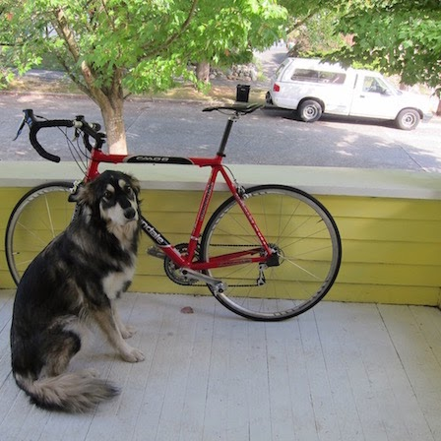
GRID CELL
Mỗi bức ảnh đưa vào sẽ được chia thành một lưới có kích thước S x S ô

Slide 9
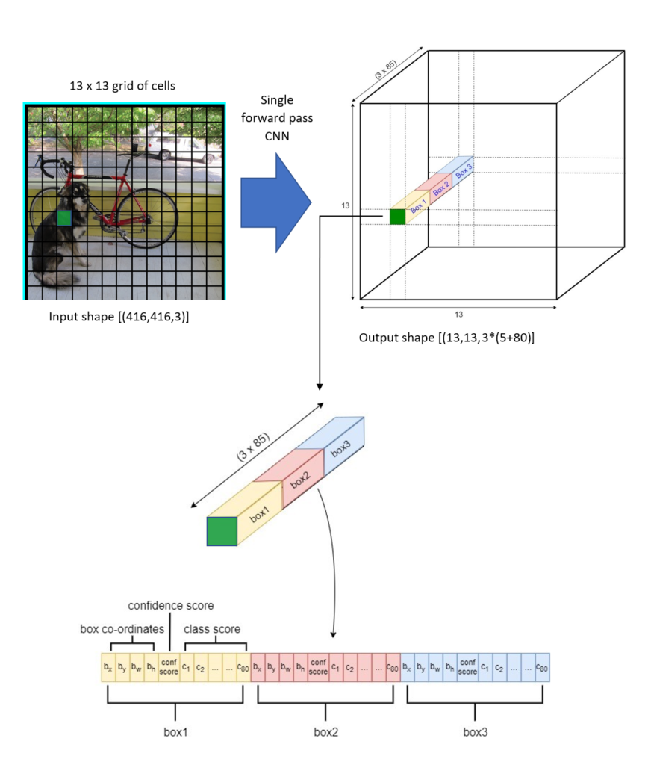
Notes:
Trong từng ô nhỏ được chia ra, mỗi ô lưới sẽ dự đoán B bounding box, cụ thể trong v3 sẽ là 3 bounding box mỗi ô
Kết quả sau khi dự đoán sẽ được mã hóa dưới dạng tensor với kích thước S x S x (B * (4 + 1 + C)).
Lấy ví dụ với hình này thì ta sẽ được output có kích thước 13 x 13 x (3 x (4 + 1 + C)

Slide 10
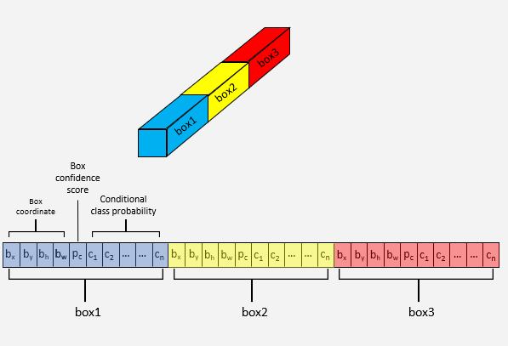
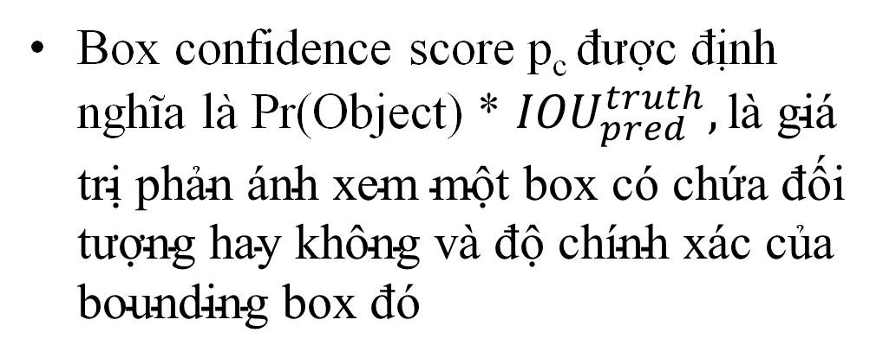
Box confidence score p_{c} được định nghĩa là Pr(Object) * ${IOU}_{pred}^{truth},\text{l}\text{à }\text{gi}\text{á }\text{tr}\text{ị }\text{ph}\text{ả}\text{n}\text{ á}\text{nh} \text{xem} \text{m}\text{ộ}\text{t} \text{box} \text{c}\text{ó }\text{ch}\text{ứ}\text{a}\text{ đố}\text{i} \text{t}\text{ượ}\text{ng} \text{hay} \text{kh}\text{ô}\text{ng} \text{v}\text{à độ }\text{ch}\text{í}\text{nh} \text{x}\text{á}\text{c} \text{c}\text{ủ}\text{a} \text{bounding} \text{box}\text{ đó}$
(b_{x}, b_{y}) là tọa độ tâm đối tượng so với grid cell, (b_{w}, b_{h}) là kích thước của bounding box
Notes:
Các số 4, 1 và C chính là các thành phần của bounding box:
4 tọa độ (coordinate) bounding box gồm
$(x,y)$ là tọa độ tâm đối tượng so với grid cell được chuẩn hóa về đoạn [0, 1]
$(w,h)$ lần lượt là chiều rộng và chiều cao của bounding box
1 là độ tin cậy p_c(box confidence score)
Và xác suất dự đoán C lớp (conditional class probability) mà đối tượng trong bounding box thuộc về.
Đọc đoạn đầu.
Trong lúc train, các cell càng gần true box thì giá trị dự đoán Pc càng gần bằng 1.
Giá trị Pc của true box được tính bằng IOU nhân với 1 khi ô chịu trách nhiệm dự đoán đối tượng, và bằng 0 với các ô còn lại
Đoạn kế.

Slide 11
Conditional class probability là xác suất mà đối tượng được phát hiện trong box thuộc về các lớp nhất định, được định nghĩa là Pr(Class_{i}|Object)
YOLOv3 sử dụng các Logistic classifiers độc lập và BCE loss cho việc dự đoán nhãn đối tượng khi huấn luyện

Slide 12
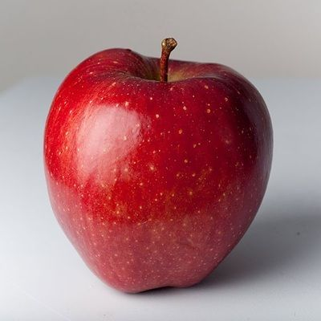
0.02
0.9
.99
0.8
0.01
0.05

Slide 13


Slide 14
IoU (Intersection over Union)
Chỉ ra độ khớp giữa bounding box dự đoán và ground truth box
Nếu IoU lớn hơn một ngưỡng nhất định (thường là 0.5) sẽ được đánh giá là tốt
IoU
Area of Intersection
=
=
Area of Union

Slide 15
ANCHOR BOX
Là các bounding box được tạo từ trước với kích thước có sẵn cho từng bộ dữ liệu dựa trên thuật toán phân cụm (K-means clustering)
Dùng làm cơ sở để dự đoán các bouding box một cách ổn định và chính xác hơn.
Grids
Nếu có nhiều anchor box cho cùng 1 đối tượng thì sẽ chọn anchor box có IoU cao nhất
Anchor box có IoU cao nhất
Cell i
Truth box

Slide 16
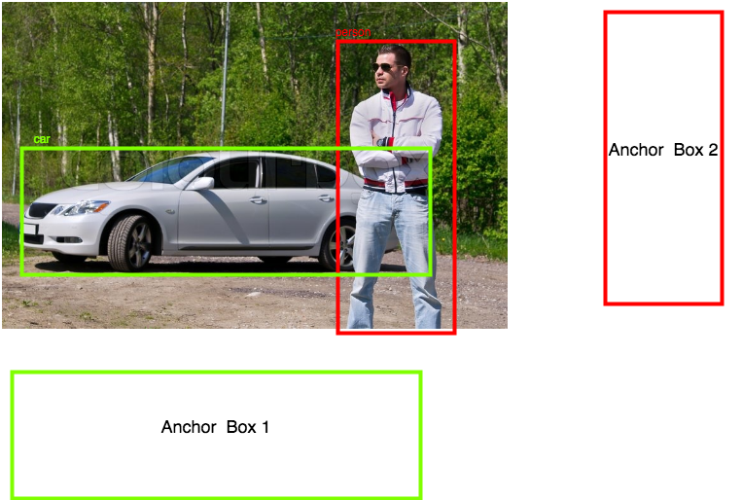
Anchor box được sử dụng từ việc các vật thể có một số bounding box tương đồng ví dụ như ô tô, xe đạp có bounding box dạng hình chữ nhật nằm ngang, người có bounding box dạng hình chữ nhật đứng.

Slide 17
ANCHOR BOX
Nếu có nhiều anchor box cho cùng 1 đối tượng thì sẽ chọn anchor box có IoU cao nhất
Grids
Anchor box có IoU cao nhất
Cell i
Truth box

Slide 18
U3
U1
I1
U2
Grids
I3
I2
Anchor box có IoU cao nhất
Cell i
Truth box
IOU 2: 0,5157
IOU 3: 0,3278
IOU 1: 0,6498

Slide 19
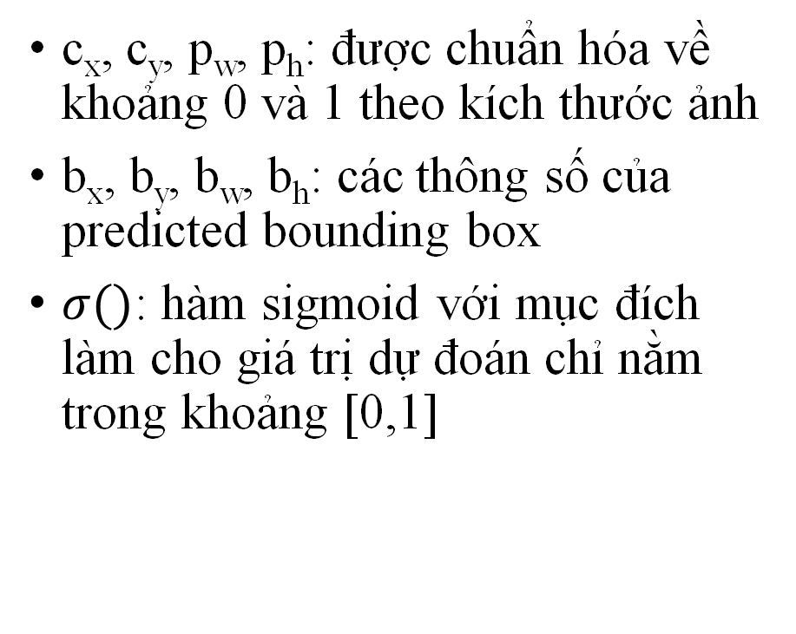
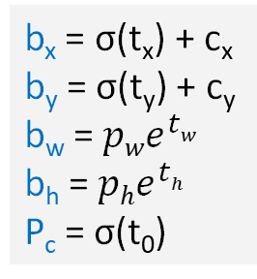
Dự đoán bounding box
c_{x}
c_{x}, c_{y}, p_{w}, p_{h}: được chuẩn hóa về khoảng 0 và 1 theo kích thước ảnh
b_{x}, b_{y}, b_{w}, b_{h}: các thông số của predicted bounding box
$σ()$: hàm sigmoid với mục đích làm cho giá trị dự đoán chỉ nằm trong khoảng [0,1]
t_{x}, t_{y}, t_{w}, t_{h}, t₀ : được dự đoán bởi mô hình
c_{x},c_{y}: độ lệch (offset) từ ô chứa trọng tâm đối tượng đến góc trái trên của ảnh
p_{w}, p_{h}: kích thước anchor box
c_{x},c_{y}, p_{w}, p_{h} được chuẩn hóa về đoạn [0,1] dựa trên kích thước ảnh
p_{w}
c_{y}
b_{h}
σ(t_{y})
σ(t_{y})
b_{w}
p_{h}
σ(t_{x})
b_{x} = σ(t_{x}) + c_{x}
b_{y} = σ(t_{y}) + c_{y}
b_{w} = ${pwe}^{tw}$
b_{h} = ${phe}^{th}$
P_{c} = σ(t₀)

Slide 20
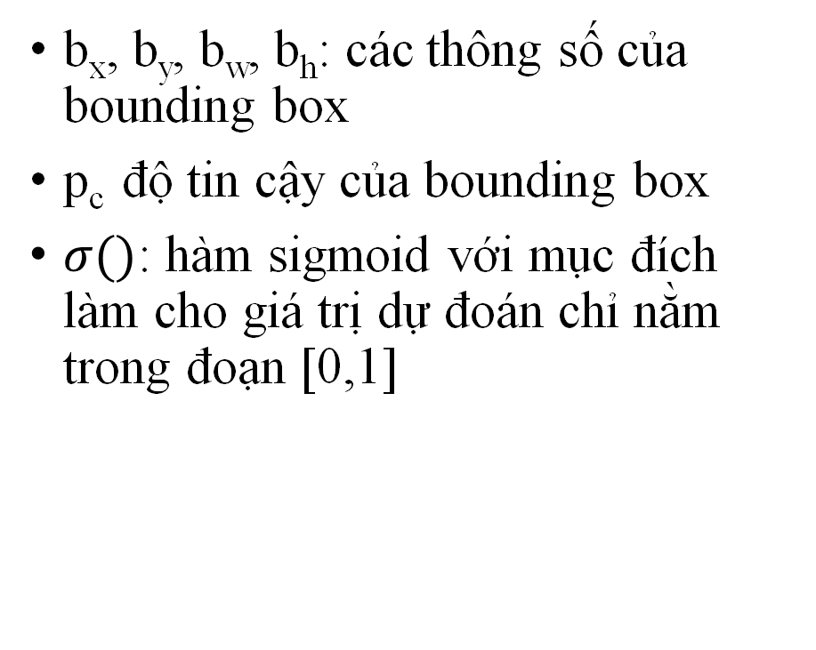
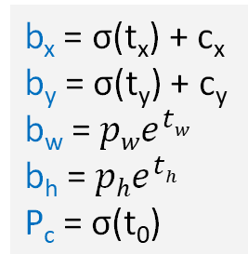
Dự đoán bounding box
c_{x}
b_{x}, b_{y}, b_{w}, b_{h}: các thông số của bounding box
p_{c} độ tin cậy của bounding box
$σ()$: hàm sigmoid với mục đích làm cho giá trị dự đoán chỉ nằm trong đoạn [0,1]
p_{w}
c_{y}
b_{h}
σ(t_{y})
σ(t_{y})
b_{w}
p_{h}
σ(t_{x})
b_{x} = σ(t_{x}) + c_{x}
b_{y} = σ(t_{y}) + c_{y}
b_{w} = ${pwe}^{tw}$
b_{h} = ${phe}^{th}$
P_{c} = σ(t₀)
t_{x}, t_{y}, t_{w}, t_{h}, t₀ : dự đoán bởi YOLO
c_{x},c_{y}: độ lệch (offset) từ grid cell chứa trọng tâm đối tượng đến góc trái trên của ảnh
p_{w}, p_{h}: kích thước anchor box

Slide 21
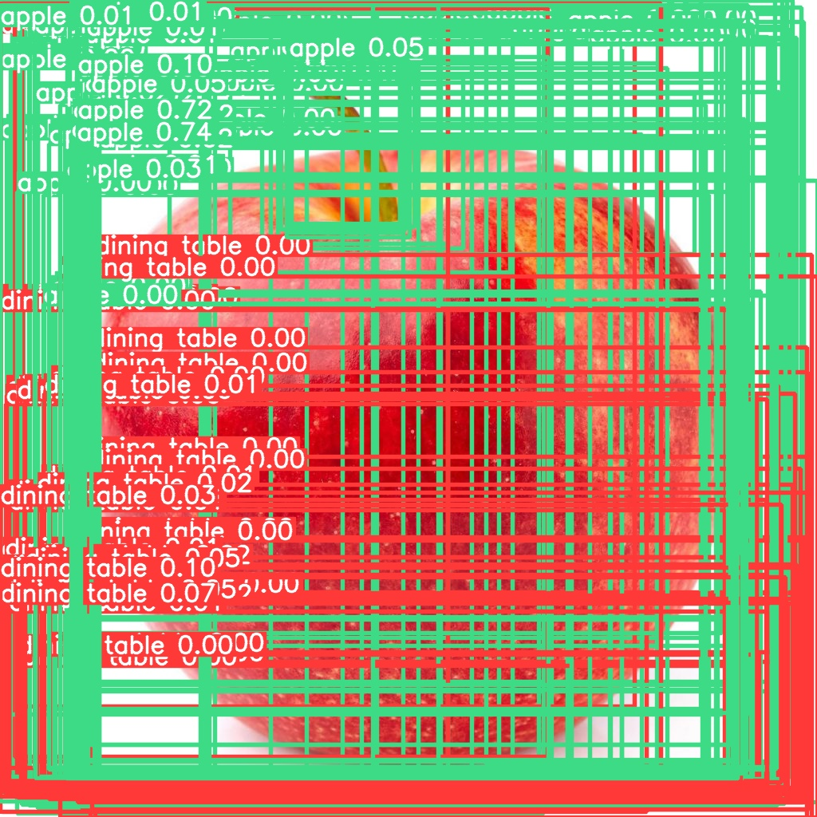
Non-max suppresion
NON-MAX SUPPRESION
Khi dự đoán mô hình sẽ cho ra nhiều bounding box, mỗi đối tượng có thể có nhiều bounding box
Để tìm được bounding box tốt nhất, YOLOv3 sử dụng Non-max suppression (NMS), NMS sẽ loại bỏ những bounding không cần thiết và chỉ giữa lại box tốt nhất. NMS sẽ xem xét 2 yếu tố:
Confidence score
IoU

Slide 22
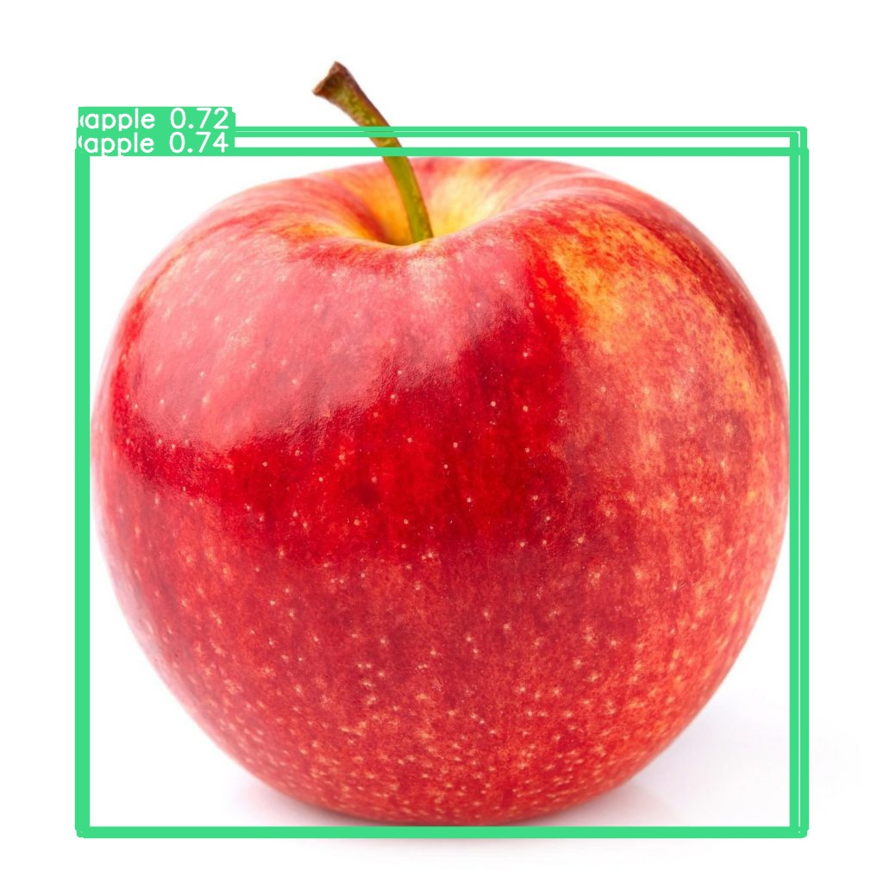
NON-MAX SUPPRESION
Đầu tiên, ta xác định một ngưỡng threshold để bỏ đi những bounding box không cần thiết.
Threshold = 0.5

Slide 23
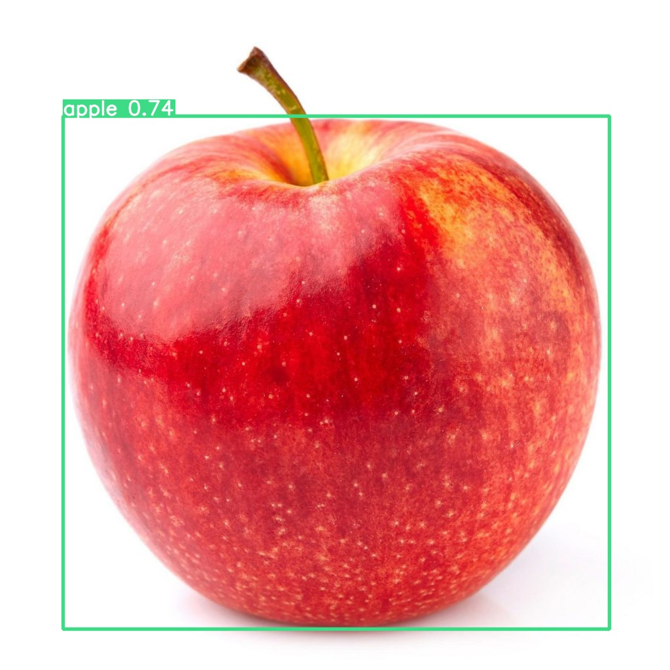
IoU thresh = 0.5

Slide 24
NON-MAX SUPPRESION
Tiếp theo, dựa vào IoU để tìm ra bounding box tốt nhất cho từng đối tượng.
NMS, thresh = 0.5

Slide 25
LOSS FUNCTION
Sử dụng 3 hàm loss thành phần:
Classification loss
Localization loss
Confidence loss

Slide 26
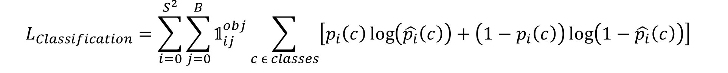
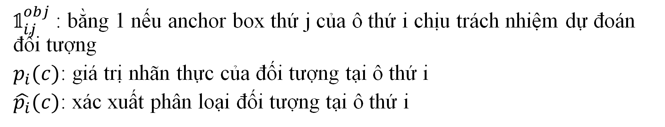
CLASSIFICATION LOSS
Là độ lỗi phân loại của việc dự đoán nhãn thực của đối tượng
$$L_{Classification}=\sum_{i=0}^{S^{2}}{\sum_{j=0}^{B}{𝟙_{ij}^{obj}\sum_{c ϵ classes}{\left[p_{i}\left(c\right)\log\left(\hat{p_{i}}\left(c\right)\right)+\left(1−p_{i}\left(c\right)\right)\log\left(1−\hat{p_{i}}\left(c\right)\right)\right]} }}$$
$𝟙_{ij}^{obj}$: bằng 1 nếu anchor box thứ j của ô thứ i chịu trách nhiệm dự đoán đối tượng
$p_{i}(c)$: giá trị nhãn thực của đối tượng tại ô thứ i
$\hat{p_{i}}(c)$: xác xuất phân loại đối tượng tại ô thứ i

Slide 27
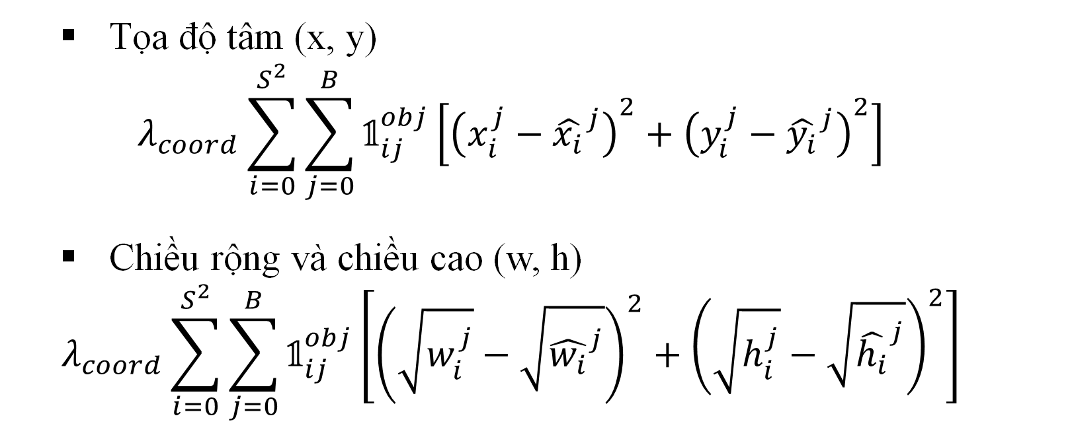
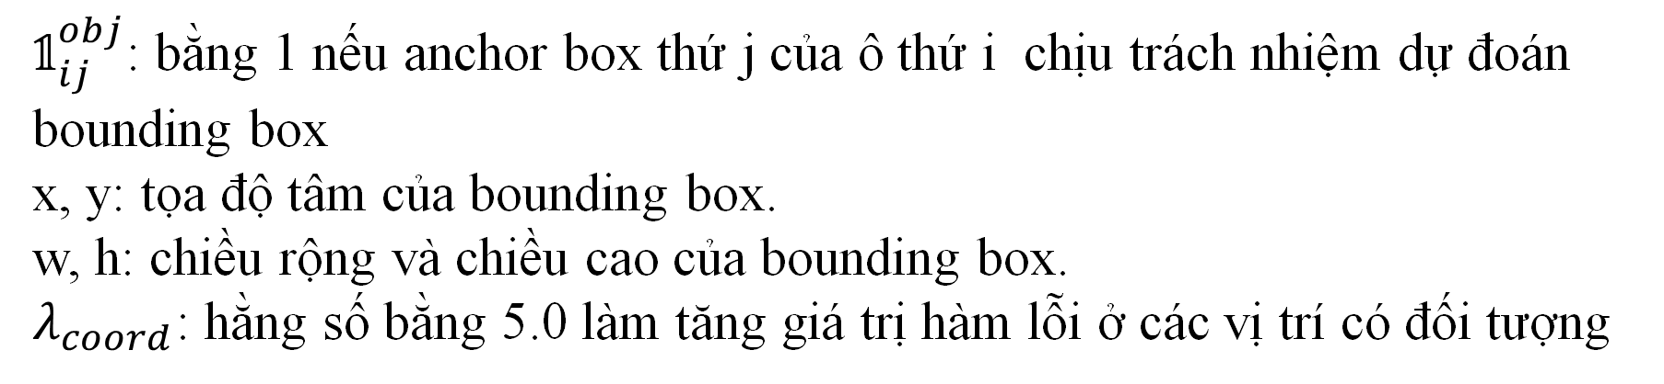
LOCALIZATION LOSS
Là độ lỗi dự đoán vị trí bao gồm:
Tọa độ tâm (x, y)
$$λ_{coord}\sum_{i=0}^{S^{2}}{\sum_{j=0}^{B}{𝟙_{ij}^{obj}\left[{\left(x_{i}^{j}−{\hat{x_{i}}}^{j}\right)}^{2}+{\left(y_{i}^{j}−{\hat{y_{i}}}^{j}\right)}^{2}\right]}}$$
Chiều rộng và chiều cao (w, h)
$$λ_{coord}\sum_{i=0}^{S^{2}}{\sum_{j=0}^{B}{𝟙_{ij}^{obj}\left[{\left(\sqrt{w_{i}^{j}}−\sqrt{{\hat{w_{i}}}^{j}}\right)}^{2}+{\left(\sqrt{h_{i}^{j}}−\sqrt{{\hat{h_{i}}}^{j}}\right)}^{2}\right]}}$$
$𝟙_{ij}^{obj}$: bằng 1 nếu anchor box thứ j của ô thứ i chịu trách nhiệm dự đoán bounding box
x, y: tọa độ tâm của bounding box.
w, h: chiều rộng và chiều cao của bounding box.
$λ_{coord}$: hằng số bằng 5.0 làm tăng giá trị hàm lỗi ở các vị trí có đối tượng

Slide 28
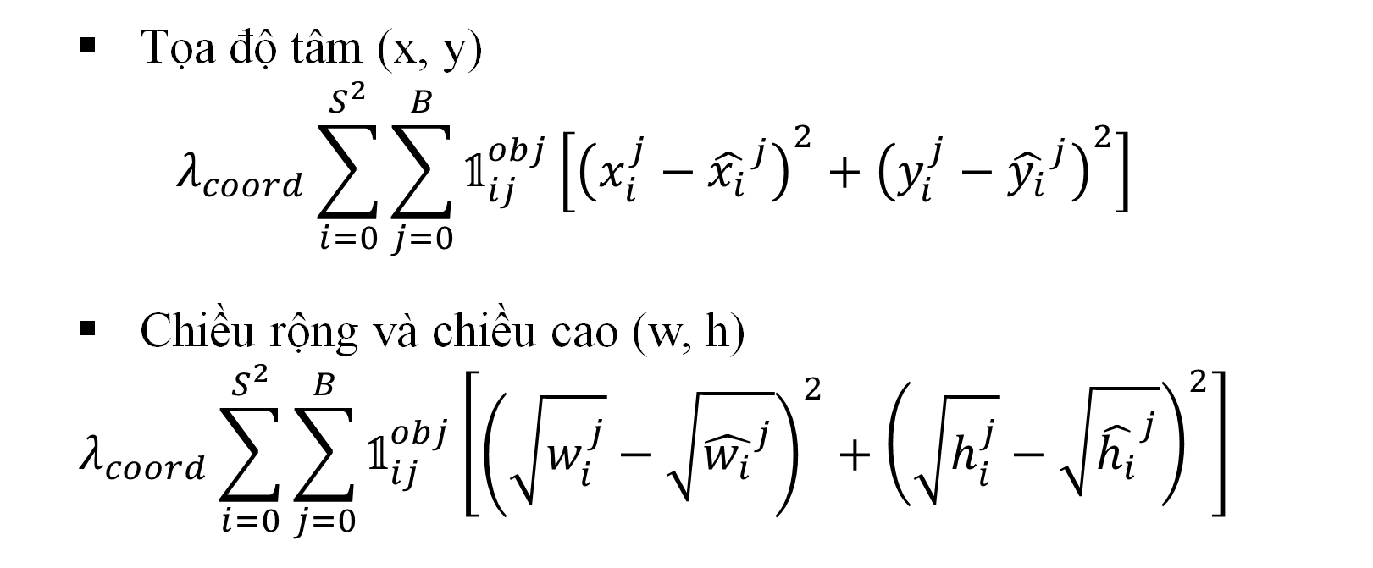
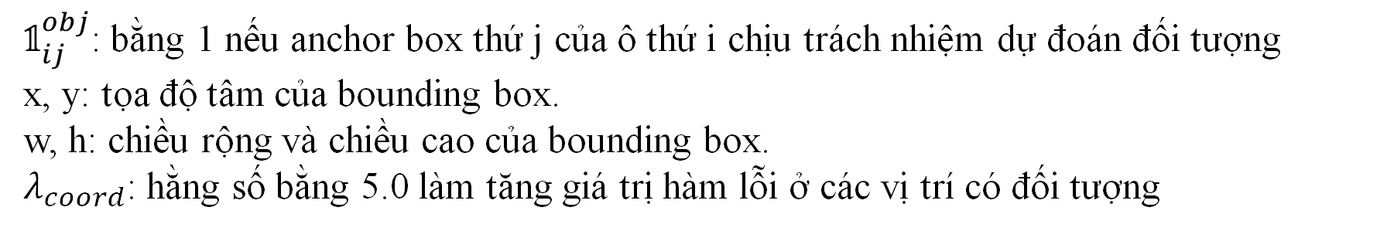
Tọa độ tâm (x, y)
$$λ_{coord}\sum_{i=0}^{S^{2}}{\sum_{j=0}^{B}{𝟙_{ij}^{obj}\left[{\left(x_{i}^{j}−{\hat{x_{i}}}^{j}\right)}^{2}+{\left(y_{i}^{j}−{\hat{y_{i}}}^{j}\right)}^{2}\right]}}$$
Chiều rộng và chiều cao (w, h)
$$λ_{coord}\sum_{i=0}^{S^{2}}{\sum_{j=0}^{B}{𝟙_{ij}^{obj}\left[{\left(\sqrt{w_{i}^{j}}−\sqrt{{\hat{w_{i}}}^{j}}\right)}^{2}+{\left(\sqrt{h_{i}^{j}}−\sqrt{{\hat{h_{i}}}^{j}}\right)}^{2}\right]}}$$
$𝟙_{ij}^{obj}$: bằng 1 nếu anchor box thứ j của ô thứ i chịu trách nhiệm dự đoán đối tượng
x, y: tọa độ tâm của bounding box.
w, h: chiều rộng và chiều cao của bounding box.
$λ_{coord}$: hằng số bằng 5.0 làm tăng giá trị hàm lỗi ở các vị trí có đối tượng

Slide 29
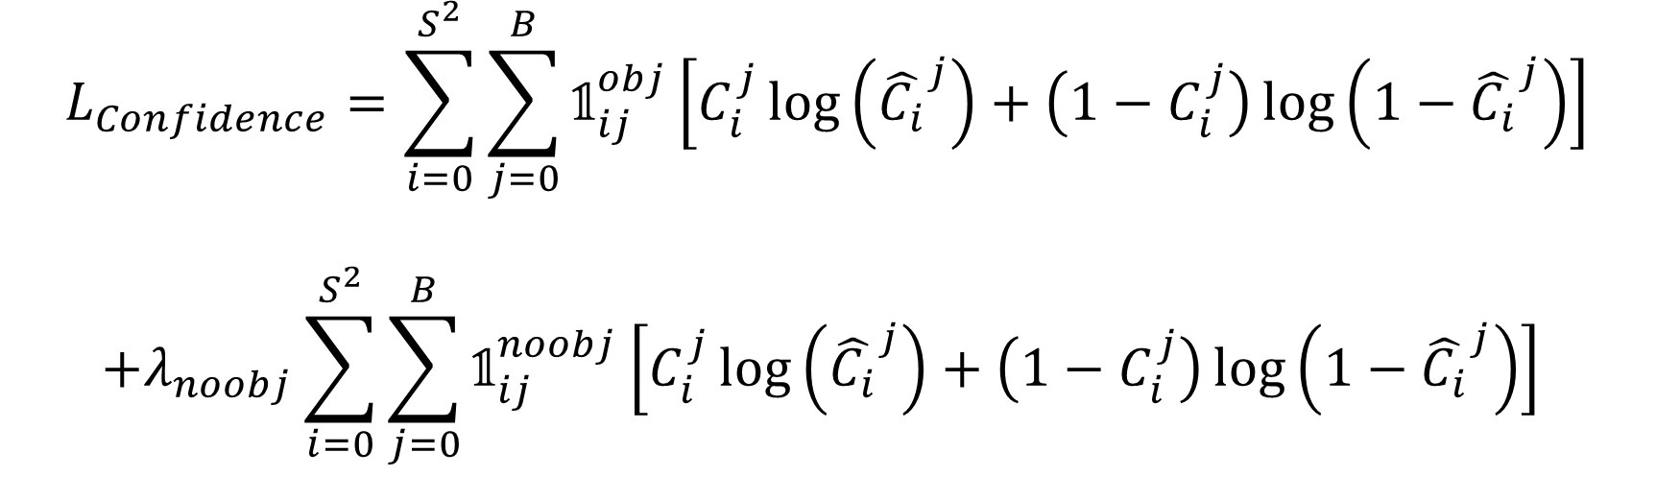
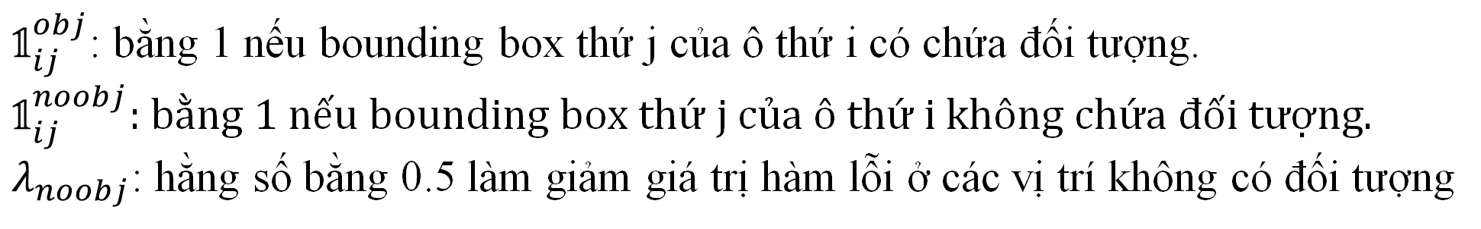
CONFIDENCE LOSS
Là độ lỗi dự đoán của vùng chứa đối tượng trên ảnh so với nhãn thực tại vùng đó
$$L_{Confidence}=\sum_{i=0}^{S^{2}}{\sum_{j=0}^{B}{𝟙_{ij}^{obj}\left[C_{i}^{j}\log\left({\hat{C_{i}}}^{j}\right)+\left(1−C_{i}^{j}\right)\log\left({1−\hat{C_{i}}}^{j}\right)\right]}}$$
$$+λ_{noobj}\sum_{i=0}^{S^{2}}{\sum_{j=0}^{B}{𝟙_{ij}^{noobj}\left[C_{i}^{j}\log\left({\hat{C_{i}}}^{j}\right)+\left(1−C_{i}^{j}\right)\log\left({1−\hat{C_{i}}}^{j}\right)\right]} }$$
$𝟙_{ij}^{obj}$: bằng 1 nếu bounding box thứ j của ô thứ i có chứa đối tượng.
$𝟙_{ij}^{noobj}$: bằng 1 nếu bounding box thứ j của ô thứ i không chứa đối tượng.
$λ_{noobj}$: hằng số bằng 0.5 làm giảm giá trị hàm lỗi ở các vị trí không có đối tượng

Slide 30
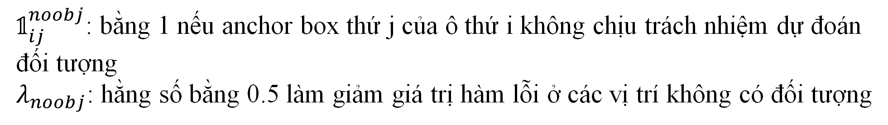
$$L_{Confidence}=\sum_{i=0}^{S^{2}}{\sum_{j=0}^{B}{𝟙_{ij}^{obj}\left[C_{i}^{j}\log\left({\hat{C_{i}}}^{j}\right)+\left(1−C_{i}^{j}\right)\log\left({1−\hat{C_{i}}}^{j}\right)\right]}}$$
$$+λ_{noobj}\sum_{i=0}^{S^{2}}{\sum_{j=0}^{B}{𝟙_{ij}^{noobj}\left[C_{i}^{j}\log\left({\hat{C_{i}}}^{j}\right)+\left(1−C_{i}^{j}\right)\log\left({1−\hat{C_{i}}}^{j}\right)\right]} }$$
$𝟙_{ij}^{noobj}$: bằng 1 nếu anchor box thứ j của ô thứ i không chịu trách nhiệm dự đoán đối tượng
$λ_{noobj}$: hằng số bằng 0.5 làm giảm giá trị hàm lỗi ở các vị trí không có đối tượng

Slide 31
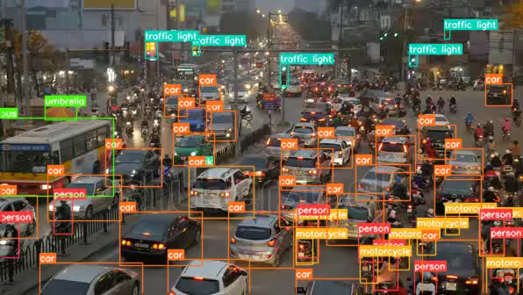
Ứng dụng YOLOv3 trong việc phân loại phương tiện giao thông trên một đoạn đường ở Hà Nội

Slide 32
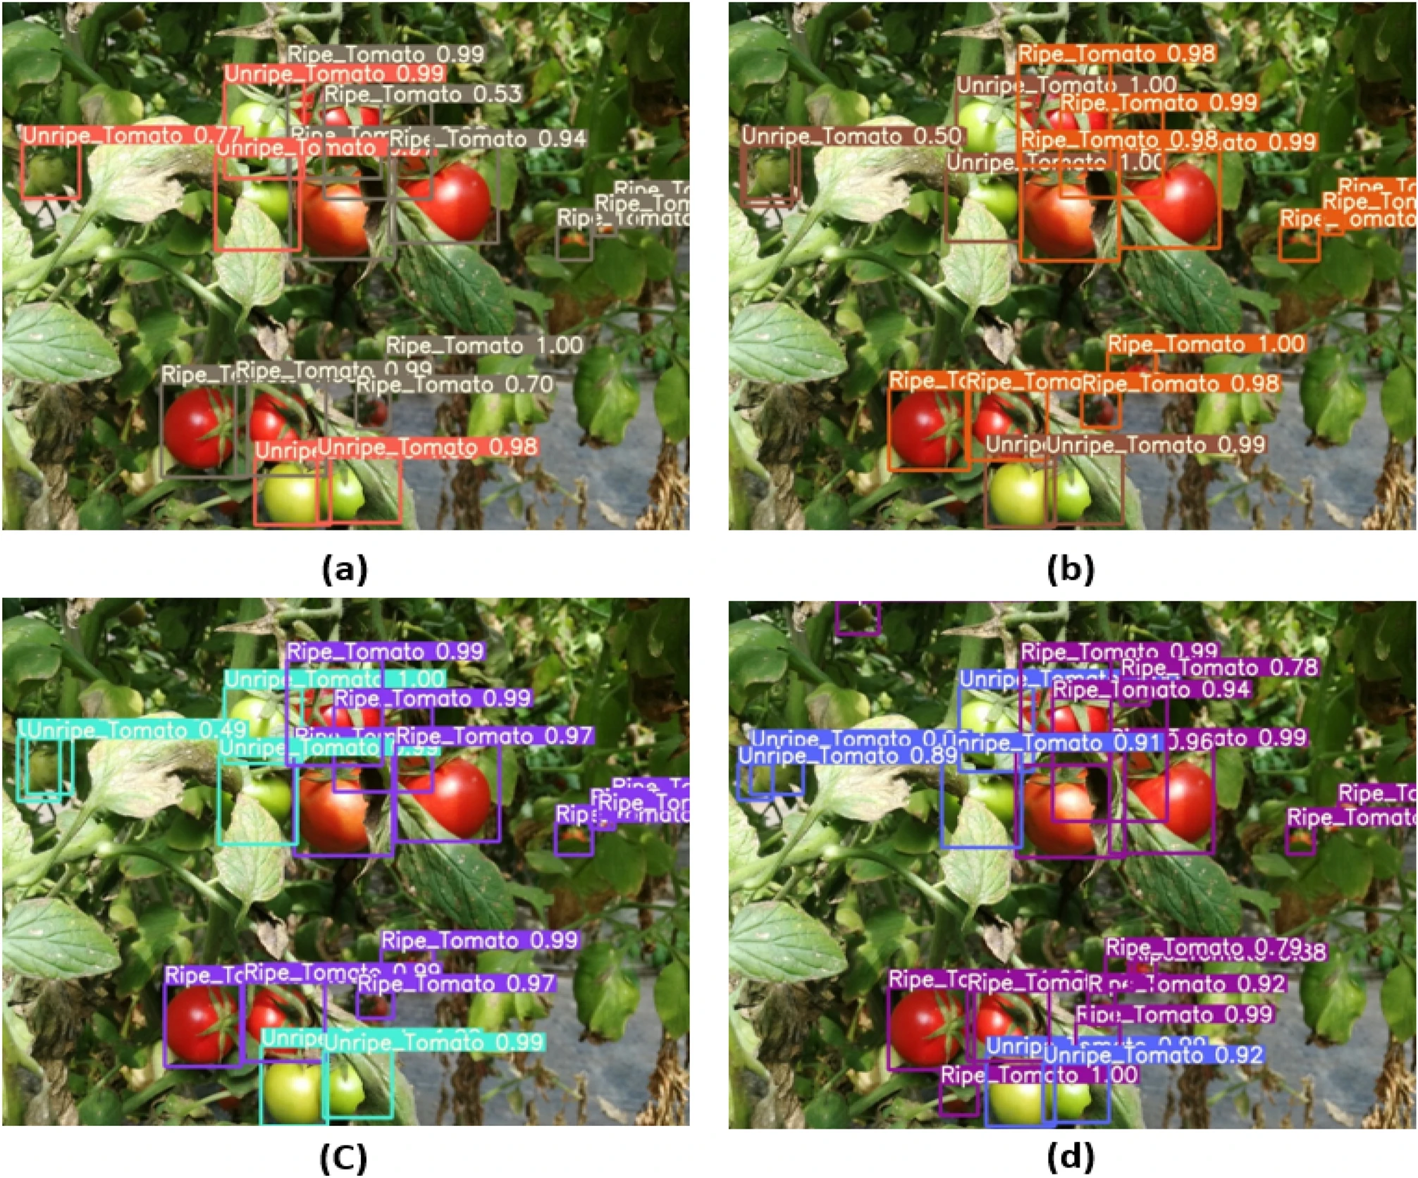
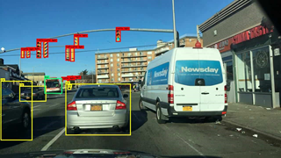
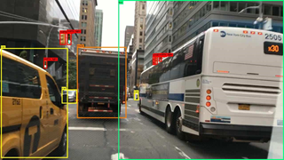

Slide 33
